Slide 1

看不见的无线安全：浅谈BLE攻防
lazydog

Slide 2

议程
BLE应用场景它又是怎样工作的
又如何分析BLE通讯内容呢
案例分享
如何防御

Slide 3
BLE应用场景它又是怎样工作的？

Slide 4
BLE一些特性
低成本、短距离、可互操作；
基于2.4Ghz ISM频段无线通讯；
通讯速率不高，但对功耗极为敏感；

Slide 5

BLE应用场景
智能设备
物联网

Slide 6
BLE协议栈结构

Slide 7
Physical Layer
BLE属于无线通讯，其通讯的介质就是一定频率范围内的频带资源
BLE市场定位又是民用、个体，所以使用了免费的ISM频段(2.400-2.4835Ghz)

Slide 8
Link Layer
经过Physical Layer的定义，通信需要用的的物理通道已经就绪，这时就需要我们的Link Layer在这些物理通道上收发数据。
接着就是确保数据传输的可靠性。

Slide 9
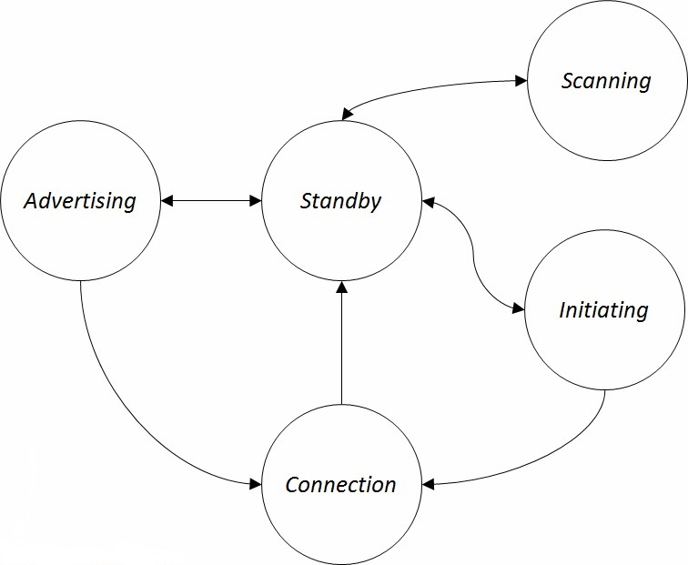
Link Layer状态机
Standby状态，不发送也不接受根据上层命令切换任何一种状态，除了Connection。
Advertising状态，通过广播包发送数据的状态，连接成功后切换至Connection状态
Scanning状态，可通过广播包接受数据的状态。
Initiating状态，接收Advertiser广播的connectable的数据，并在接收到数据后，发送连接请求，以便和Advertiser建立连接。
Connection状态，已和另外一个设备建立了单独通道的状态。

Slide 10
GAP
GAP(Generic Access Profile)，即通用访问配置文件，它定义了连接至各个蓝牙设备的链路管理、若干个设备角色，其中主要的两个是：外围设备（Peripheral）和中心设备（Central）。

Slide 11
GATT
GATT(Generic Attribute Profile)，即通用属性配置文件，它定义两个 BLE 设备通过使用名为 Service 和 Characteristic 的东西进行通信。

Slide 12
只有理解了GATT，我们才能进一步的去“破解”BLE设备。
图中FEE7就是一个私有的Service

Slide 13

说了那么多协议上的事，那我们又该如何分析协议呢？

Slide 14
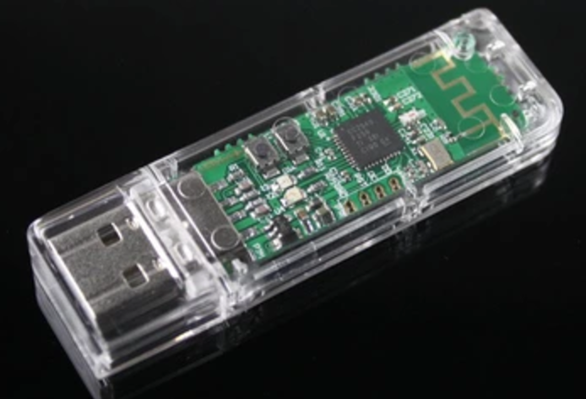
测试又需要哪些东西？
一台智能手机
一台电脑
一个CSR4.0蓝牙适配器
nRF51822或cc2540

Slide 15
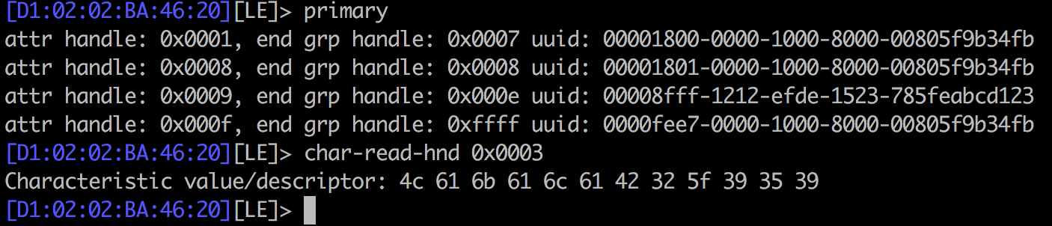
又有哪些工具可以辅助我？
bluez bluez-utils
lightblue、ble scanner
pygatt

Slide 16
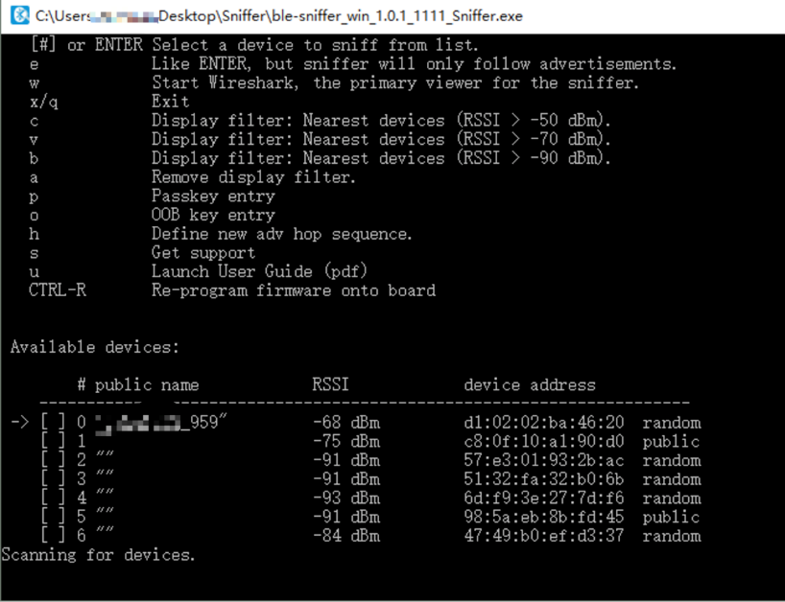
通过Wireshark、SmartRF packet sniffer捕捉BTLE的包

Slide 17
寻找一个牵扯到ble的功能点，然后进行测试，接着分析数据包。

Slide 18
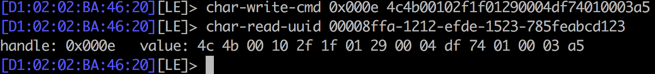
利用gatttool帮助我们进行测试
[root@ld ~]# gatttool -i hci0 -b D1:02:02:BA:46:20 -t random –I
[D1:02:02:BA:46:20][LE]> connect
Attempting to connect to D1:02:02:BA:46:20
Connection successful

Slide 19
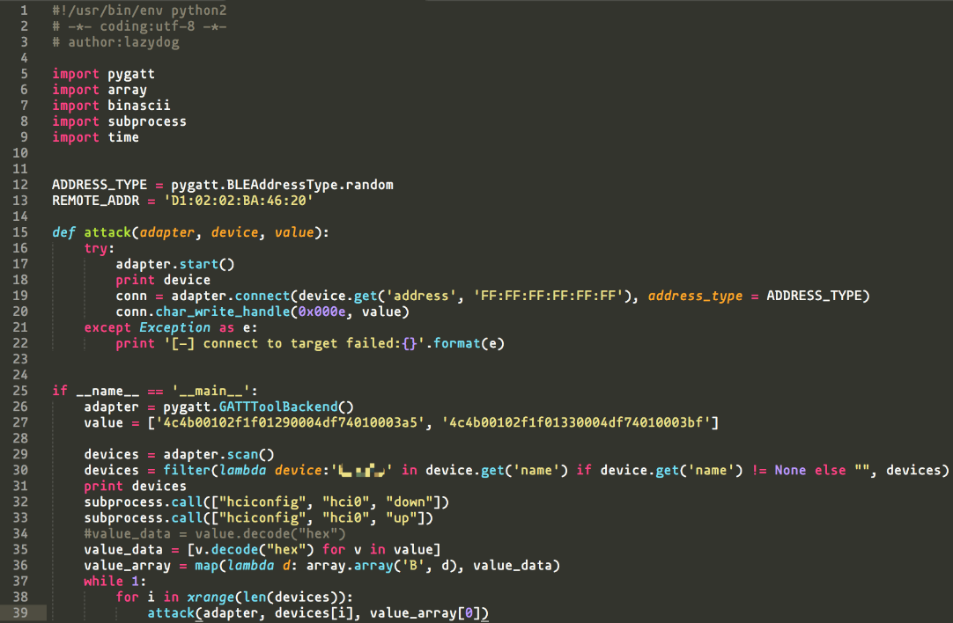
使用pygatt编写poc
扫描ble设备
对扫描的设备列表进行过滤
将分析出的value进行编码
连接设备
最后对相应的handle写入value

Slide 20
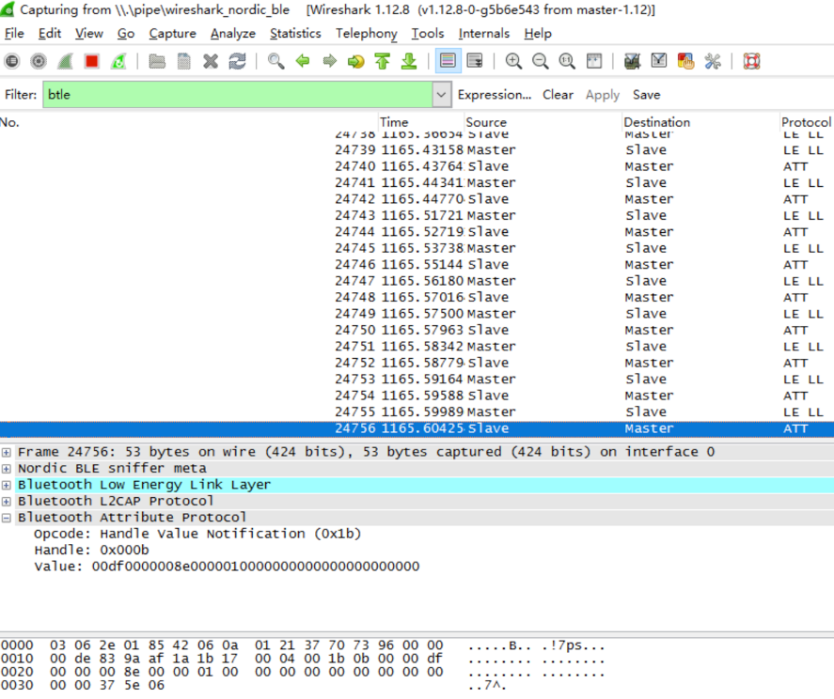
寻找一个牵扯到ble的功能点，然后进行测试，接着分析数据包。

Slide 21
不知道大家有没有看过最近很火的《潜行追踪》呢？
如果我们的ble出现在片中，那又会是怎么样的应用呢？

Slide 22
可以通过ble技术实现定位，据说比RFID定位精确度还要高哦！
Notes:
。

Slide 23
看完了demo又脑补了剧本，那我们又如何防御不请自来的连接和保护自己的“隐私”呢？

Slide 24
白名单机制
所谓的白名单就是一组蓝牙地址。
它又我们做出什么样的贡献呢？
只允许特定的蓝牙设备扫描、连接我们，
只扫描、连接特定的蓝牙设备。

Slide 25
经常看到“白帽子”各种绕过web应用的白名单限制，那我们的ble的白名单又安全吗？
Notes:
可以利用扫描周围蓝牙设备，获取设备地址，然后通过hcitool去软修改我们的蓝牙地址去连接。。。

Slide 26
LE Privacy机制
LE Privacy又是什么呢？
白名单的加强进阶版，他将设备地址
转换成Resolvable Private Address，
将在空中输出的设备地址加密，让
攻击者无法窃取。

Slide 27
你以为这样就算结束了？
机智的“黑客”无孔不入，听说你让蓝牙地址随机了。
那又怎样？我还能通过去逆向应用甚至是公开的
SDK中，找到漏洞获取你的“隐私” ！

Slide 28
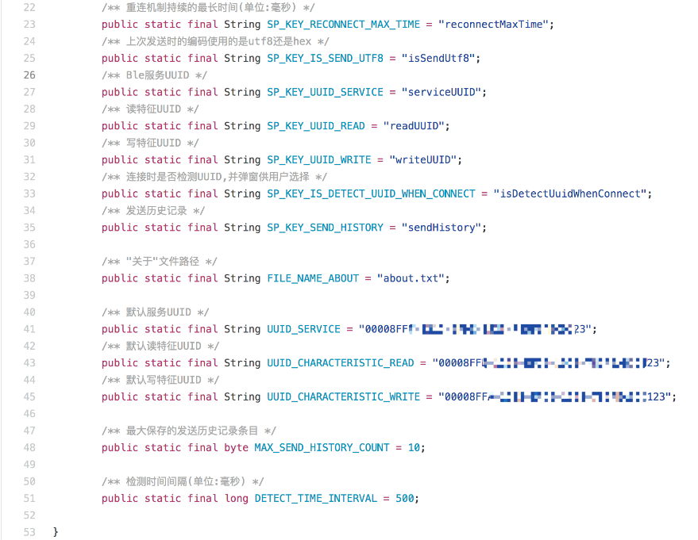
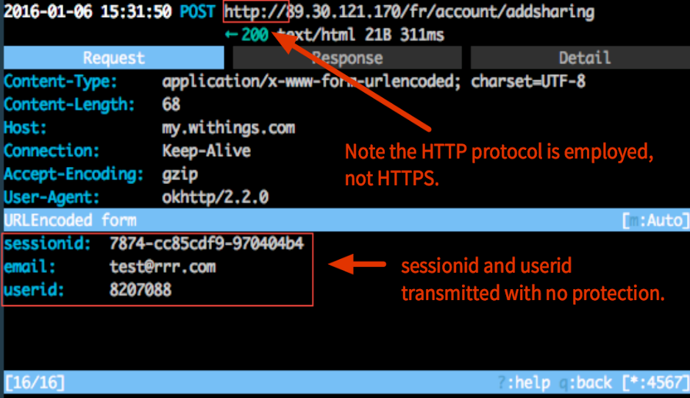
一些开发上的错误让攻击者有机可乘。
例如：api接口没有使用https、应用代码没有混淆等

Slide 29
参考
https://www.bluetooth.org/en-us/specification/adopted-specifications
https://openeffect.ca/reports/Every_Step_You_Fake.pdf
http://www.freebuf.com/news/88281.html
https://github.com/peplin/pygatt/

Slide 30
Thank for you watching!

